Slide 1
Teori
Anne Sørebø - USN

Slide 2
Teorier
Antagelser og kunnskaper vedrørende virkeligheten
Teorier er mer abstrakte enn data
Evolosjonsteorien
Motiovasjonsteorier (flere), forklarer hvordan mennesker motiveres
Aksept teorier (flere), forklarer hva som skal til for at mennesker aksepterer nye ting (innovasjoner, teknologi etc.)
Konsumentteori
Etc.
Teori (greske theoria) – å se på, betrakte, granske

Slide 3
Kjennetegn ved teorier
En teori skal
UTTRYKKE NOE ALLMENT
VÆRE EN FORENKLING AV VIRKELIGHETEN
SI NOE OM REGELMESSIGHETER
SI NOE OM SAMMENHENGER MELLOM FENOMENER
HA EN FAGLIG BEGRUNNELSE PÅ BAKGRUNN AV EMPIRI OG/ELLER LOGISKE RESONNEMENTER

Slide 4
Teori - begrep – hypotese
Begreper – inngår i teorier og er mer enn bare ord. Begreper er betydningen av et generelt fenomen
«ekteskap», «livskvalitet», «smittespredning» etc.
Det er nødvendig å definere begrepene for å presisere hva de betyr, slik at flertydelighet og uklarheter kan fjernes (teoretisk begrepsdefinisjon)
Hypoteser – kan brukes for å utvikle teorier, sier noe om sammenhenger/ påvirkning. En hypotese baseres på forhold mellom ulike begreper
Hvis vi innfører påbud om bruk av munnbind i offentlige rom så vil smittespredningen reduseres
Antagelser om sammenhenger

Slide 5
Teoretisk perspektiv
Man må alltid velge et ståsted eller perspektiv for studien
Individ / Gruppe / Samfunn
Ulike roller
Ansatt / Leder
Sosiolog / Lege / Psykolog
Lærer / Forelder / Elev
Ulike fokus
Beskrive utvikling eller status / Ønske om å endre?
Årsaksforklaringer / Formålsforklaringer
Ønsker man å se på arbeidsmiljø med ansattbriller eller bedriftsbriller?

Slide 6
Nivået av teorier
Gunnar C. Aakvaag (2008)- deler inn teorier etter grad av generalisering
Tidshorisont, hvor begrenset er teoriens gyldighet i TID?
Passer de samme økonomiske teoriene som stammer fra 1700 tallet med dagens samfunn?
Er indre motivasjon viktigere i dag enn før i tiden?
Romhorisont, hvor begrenset er teoriens gyldighet geografisk (STED)?
Er indre motivasjon like essensielt i alle samfunn?
Vil andres mening (akseptteori) være like avgjørende i alle samfunn (individorienterte vs gruppeorienterte samfunn)
Er det de samme tingene som avgjør aksept av IT systemer i hierarkiske organisasjoner som i flate organisasjoner, hva med pålagt eller frivillig bruk?

Slide 7
Forklaringsbasert teori
Begreper
Mellomnivå-teorier
Mekanismer
Årsaksforklaringer
Lover eller lovmessigheter
Definere begrepet «narsissist»
Hva kjennetegner en narsissist?
Begrepet «depresjon»
Hva er det? Kjennetegn
Hva er kunstig intelligens?
«Smittespredning»
Teorier som er gyldige i alle
tider og i alle samfunn
Veldig få slike allmenngyldige
teorier i samfunnsvitenskapen
Forklaring på hvorfor
fenomener inntreffer
Hypoteser om årsaker til
bestemt fenomener/utfall
Kausale forklaringer (årsaker)
Kausalmodeller

Slide 8
Årsaksforklaringer
Hva fører til hva?
På jakt etter forklaringer på fenomener
Filosofisk ståsted
Kritisk rasjonalisme
Deduktivt
Individuelle valg skjer ikke i et vakum, men i et samfunn som legger rammebetingelse og føringer for den enkeltes beslutning
Ønsket om å finne trender, tendenser og/eller det typiske

Slide 9
Hva er det som er avgjørende for hvorvidt ungdom velger å ta høyere utdannelse eller ikke?
Foreldrenes utdanning?
Familiens status (økonomisk, kulturell)?
Kjønn (kjønnsroller, forventninger)?
Vennekrets?
Oppvekstmiljø?
Arbeidsmarkedet?
Lager hypoteser om sammenhenger, samler inn data(empiri) og tester
Høyere utdanning

Slide 10
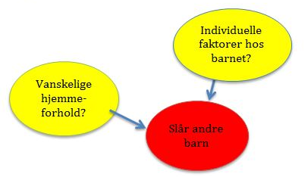
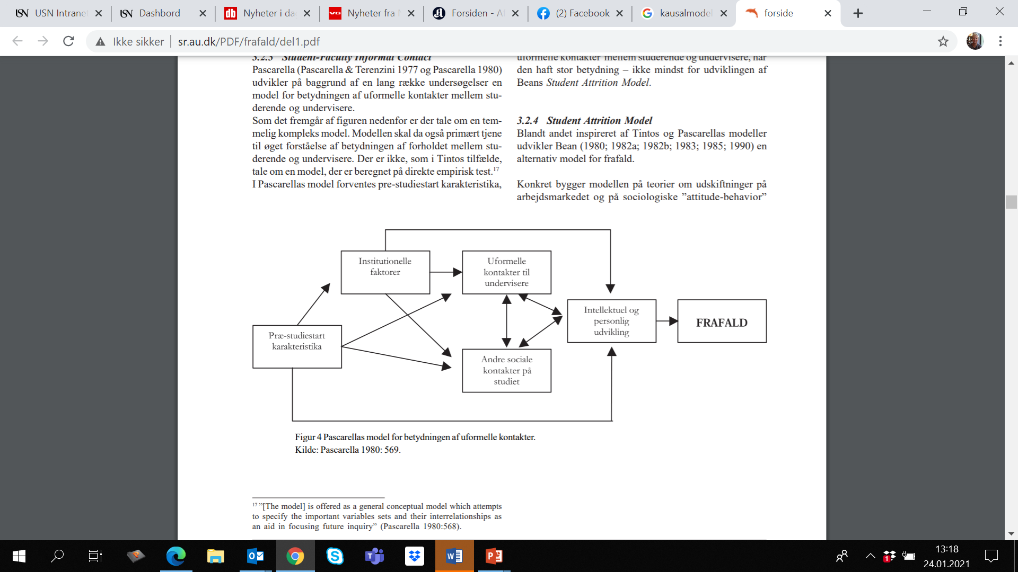
Årsaksforklaringer - kvantitativt
Hypotesetesting (korrelasjonsdesign)
Korrelerer verdiene i de antatte årsaksvariablene med verdiene på den avhengige variabelen?
Spørreskjema/survey, eksisterende tallmateriale (regnskapstall, salgstall etc), eller omkoding av tekstdata eller observasjoner til talldata
Utgangspunkt i empiriske årsaksmodeller
Uavhengige variabler/årsaksvariabler,
Avhengig variabel/effektsvariabel,
Årsaksreaksjon/hypotese med retning
Klart DEDUKTIVT
Kan bli en teori

Slide 11
Krav til årsaksforklaringer
John Stuart Mill
Årsak må komme før virkning i tid
Årsak og virkning må samvariere (være empirisk korrelert)
Den empiriske sammenhengen må ikke skyldes en ”tredje” variabel (spuriøs sammenheng)
Sammenhengen/kausaliteten må være teoretisk meningsfylt. Minimumskravet er en logisk begrunnelse for at X er årsak til Y
Dette kommer vi tilbake til ☺

Slide 12
fORMÅLSFORKLARINGER
Hvorfor tok individet den eller den beslutningen?
Hvorfor ble resultatet av en prosess slik den ble?
Filosofisk ståsted
Sosial konstruktivisme
Induktivt
Man gjør personlige valg ut fra sine personlige mål. Handlingene utføres av bevisste, målrettede aktører
Ønsket om å gå i dybden, avdekke mer enn de eksisterende antagelsene (eksplorere)
Kvalitative teknikker

Slide 13
Formålsforklaringer - kvalitativt
Hvorfor klarer noen elever å oppnå ektremt gode karakterer?
Empiri, forklaringer som kommer frem under intervju eller observasjon
Genuin interesse for bestemte fag
Sterkt konkurranseinstinkt
Ønske om å være flink
Redsel for å ikke være god nok
En lærer, venn, annen som tente spiren
Et idol
Et tydelig mål
Abstraherer funnene (tar dem et hakk opp, generalisere, forenkle, finne regelmessigheter)
Starter med en form for ytre motivasjon (ønsket om gode karakterer)
Fører til økt selvtillit (får taket på det faglige, blir flink)
Mestringsfølelse skaper indre motivasjon (glede, synes det er gøy å få til ting/forstå)
Blir mer og mer interessert i faget (fagene), skaper nysgjerrighet som driver personen til å ville vite mer
Klart INDUKTIVT
Kan bli en teori

